Slide 1

Презентация-тест по теме
«Литература»
АНО ВО «РосНОУ»
Колледж
Тюрин Игорь
специальность
40.02.03
Право и социальное обеспечение
Руководитель:
Иксанова Э.Б.
2020

Slide 2



Кто написал роман «Метро 2033»
Стивен Кинг
Дмитрий Глуховский
МОЛОДЕЦ
Браться Стругацкие
ТЫ ОШИБСЯ! ПОВТОРИ ТЕОРИЮ

Slide 3

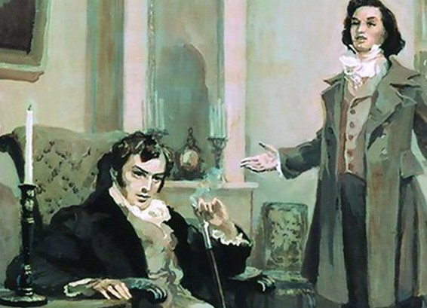

Кто написал «Евгений Онегин»
Чехов А.П.
Достоевский Ф.М.
Пушкин А.С.

Slide 4

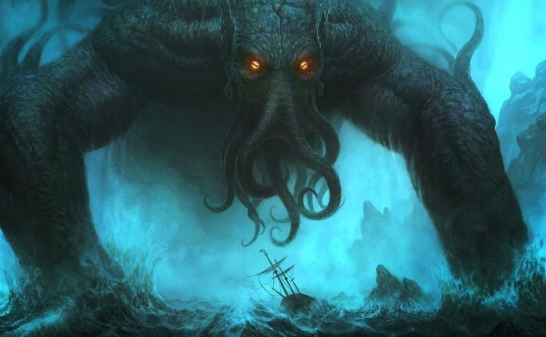

Кто написал «Зов Ктулху»
Говард Лавкрафт
Стивен Кинг
неправильно
Франц Кафка

Slide 5
Список источников инфорамции
Google картинки https://www.google.ru/imghp?hl=ru

